Slide 1
开步

Slide 2
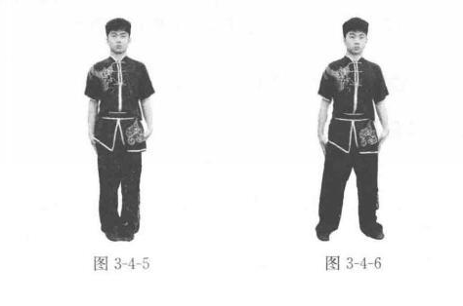
(1)上体正直；两脚并步站立；两臂垂直于体侧，两手心向里，两指尖向下；目视前方。
(2)右脚向右侧一步，右脚尖向前;重心移至两腿；目视前方。

Slide 3
动作要点
开步时，重心要移至两腿之间。
开步时，两脚的脚尖要向前。
开步时，两脚要平行站立。

Slide 4
易犯错误：
开步时，左脚的脚尖未向前。开步时，未平行站立。开步时，重心未落于两腿之间。
两脚外八字

Slide 5
纠正方法
开步时，右脚向右侧一步，右脚尖向前，两脚尖在一条线上；重心向右移并落于两腿。

